Slide 1
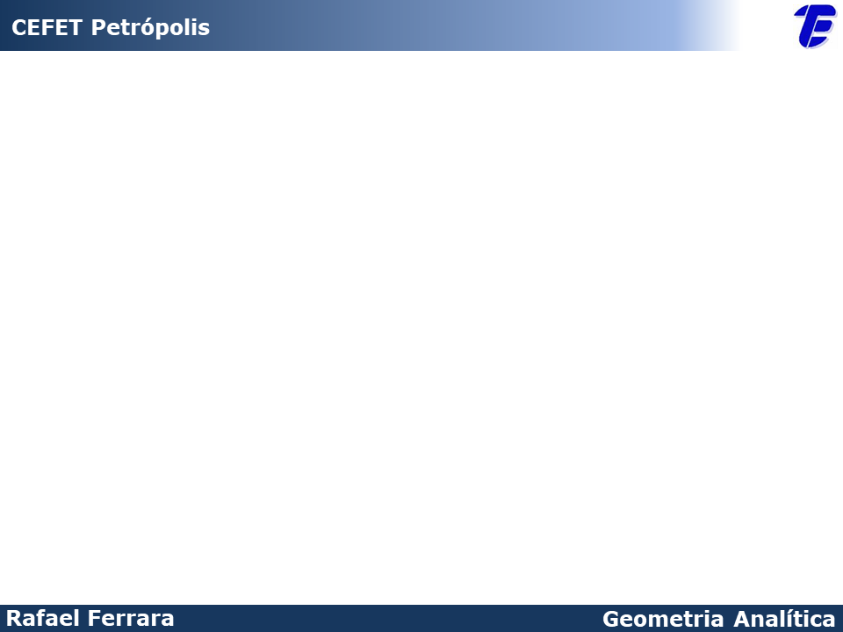
AULA 8.2
PARÁBOLA

Slide 2
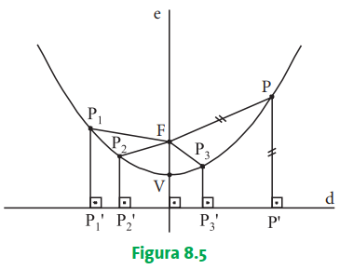




Definição
Parábola é o conjunto de todos os pontos de um plano equidistante de um ponto fixo e uma reta fixa desse plano.
Eixo
Diretriz
$$d(P;F)=d\left(P;d\right)$$
Foco
Vértice
$$d(P_{1};F)=d\left({P′}_{1};F\right)$$
$$d(P_{2};F)=d\left({P′}_{2};F\right)$$
$$d(P_{3};F)=d\left({P′}_{3};F\right)$$

Slide 3
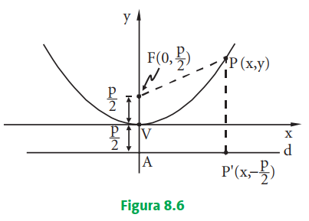
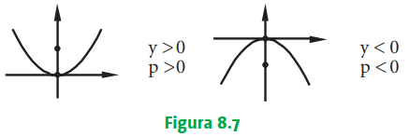

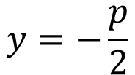

Equação reduzida (Oy)
$$V(0;0)$$
Foco
$$x^{2}=2py$$
Equação da Diretriz
$$y=−\frac{p}{2}$$
Diretriz

Slide 4


Slide 5
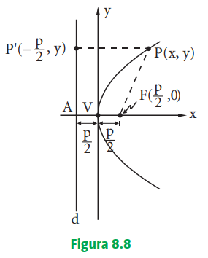
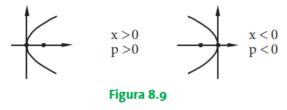

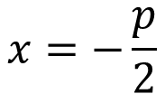

Equação reduzida (Ox)
$$V(0;0)$$
Diretriz
Equação da Diretriz
$$x=−\frac{p}{2}$$
Foco
$$y^{2}=2px$$

Slide 7
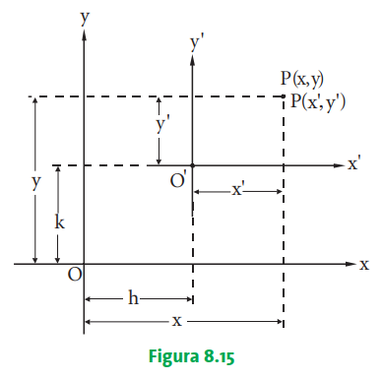







Translação de eixos
$$O′(h;k)∈xOy$$
$$P(x;y)∈xOy$$
$$P′(x′;y′)∈x′Oy′$$
$$x=x^{′}+h$$
$$x^{′}=x−h$$
$$y=y^{′}+k$$
$$y^{′}=y−k$$

Slide 8
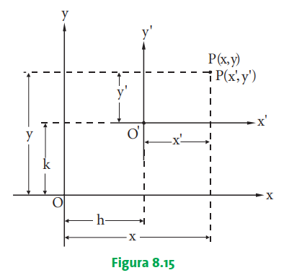




As equações reduzidas transladas
Quando eixo é paralelo a Oy
$$x^{2}=2py$$
$${(x−h)}^{2}=2p(y−k)$$
Quando eixo é paralelo a Ox
$$y^{2}=2px$$
$${(y−h)}^{2}=2p(x−k)$$

